Slide 1
MEMORIA. Delimitări conceptuale. Caracterizarea generală a memoriei. PSIHOLOGIE, CLASA A X-A
PROF.MĂRCUȚ RODICA
LICEUL VOCAȚIONAL PEDAGOGIC ”NICOLAE BOLCAȘ”BEIUȘ, BIHOR
SOCIO-UMANE

Slide 2
PROIECT DE LECTIE
UNITATEA DE ÎNVĂŢĂMÂNT: Liceul Vocațional Pedagogic ”N.Bolcaș”, Beiuş
PROFESOR: Mărcuț Rodica
CLASA: a X- a
DATA:
OBIECTUL: Psihologie
UNITATEA DE ÎNVĂŢARE: Procese psihice şi rolul lor în evoluţia personalităţii. Procese cognitive superioare.
LECȚIA: MEMORIA. Delimitări conceptuale. Caracterizarea generală a memoriei.
TIPUL DE LECŢIE: mixtă
LOCUL DE DESFĂŞURARE: sala de clasă
COMPETENŢE GENERALE:
Utilizarea conceptelor specifice ştiinţelor sociale pentru organizarea demersurilor de cunoaştere şi explicare a unor fapte, evenimente, procese din viaţa reală
Aplicarea cunoştinţelor specifice ştiinţelor sociale în rezolvarea unor situaţii – problemă, precum şi în analizarea posibilităţilor personale de dezvoltare
Cooperarea cu ceilalţi în rezolvarea unor probleme teoretice şi practice, în cadrul diferitelor grupuri
COMPETENŢE SPECIFICE:
1.1. Identificarea proceselor psihice şi caracterizarea rolului lor în evoluţia personalităţii
2.1. Analizarea unor procese psihice pornind de la exemple concrete
2.2 Evaluarea caracteristicilor unor procese psihice, prin comparare şi prin utilizarea unor instrumente adecvate de măsurare

Slide 3
OBIECTIVE OPERAŢIONALE:
Cognitive:
să identifice metaforele utilizate în delimitarea conceptului de memorie;
să definească memoria;
să enumere caracteristicile esențiale ale memoriei;
Formative
să analizeze metaforele identificate pentru delimitarea corectă a conceptului;
să compare, pe baza studiului de caz, amnezia și memoria supranormală;
să analizeze caracteristicile esențiale ale memoriei, pe baza aplicațiilor și a exercițiilor propuse;
să argumenteze rolul memoriei în viața omului;
Atitudinale
Să manifeste gândire critică și flexibilă față de rolul memoriei în viața omului.
EVALUARE: formativ-ameliorativă
OBIECTIVE ALE EVALUĂRII:
Cognitive
să identifice procesele memoriei;
să determine nivelul de dezvoltare a memoriei proprii prin rezolvarea unui test psihologic rapid;
Formative
să identifice corect caracteristicile esențiale ale memoriei pe baza resurselor folosite
să analizeze rolul memoriei în viața omului;
Atitudinale
să manifeste gândire critică și flexibilă față de rolul memoriei în cunoaștere și adaptare

Slide 4
VALORI ȘI ATITUDINI VIZATE:
Afirmarea liberă a personalităţii
Relaţionarea pozitivă cu ceilalţi
Valorificarea optimă şi creativă a propriului potenţial
STRATEGII DIDACTICE: explicativ – conversativă, inductiv-deductivă
Metode:
expozitiv – euristice: expunerea, explicaţia, conversaţia euristică, studiul de caz;
interactive : ➢ comparaţia, problematizarea, exerciţiul, învățarea prin descoperire, argumentarea, asaltul de idei.
Tehnici de evaluare: verificare frontală orală, scrisă
Instrumente de evaluare: test psihologic de memorie on-line, Jocul Milionarii, Quiz cu alegere multiplă
Forme de organizare a activității: frontală, individuală
Resurse:
materiale: programă școlară, macro și microproiectarea didactică, manual, tabla inteligentă, material PPT, platforme educaționale learningapps, youtu.be
umane:24 de elevi;
de timp: 50 minute
BIBLIOGRAFIE:
Cosmovici, A., Psihologie generală, 1996, Editura Polirom, Iași
Zlate, M., Psihologia mecanismelor cognitive, Editura Polirom, Iași, 2017)
Zlate, M. (coord.), Psihologie. Manual pentru clasa a X-a. Editura Aramis Print, București, 2005

Slide 5


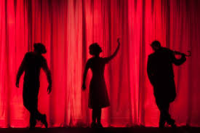
1. Delimitări conceptuale
Memoria este un proces cognitiv intelectual/superior, alături de gândire, imaginație și limbaj (fenomen psihic);
Aplicație: Parcurgeti cu atenție textul de mai jos și rezolvați următoarele sarcini de lucru:
identificați procesele cognitive la care se face referire în aceste citate;
precizați metaforele utilizate pentru memorie;
analizați metaforele identificate;
Alan Baddeley compară memoria cu o bibliotecă, ”...informațiile care sosesc trebuind să fie convenabil stocate, bine protejate de efectele timpului și ușor accesibile...”. Alfred Binet folosește metafora bibliotecii pentru memorie, numai că, spre deosebire de Baddley, el identifică memoria nu cu biblioteca ci cu o carte aflată în ea. Astfel, memoria ușurează activitatea gândirii mai bine decât o bibliotecă imensă. Dacă pentru a te servi de bibliotecă, trebuie să cunoști titlurile și autorii cărților, să deschizi la o anumită pagină, să știi unde trebuie căutate informațiile, memoria este ”ca o mare carte însuflețită și inteligentă, care-și deschide singură paginile la locul necesar...” Alte metafore folosite pentru memorie: ”tablă de ceară” (Platon), pe care se înscriu, conservându-se sau întunecându-se, ca urmare a trecerii timpului, urmele senzațiilor: ”teatru” (Giulio Camillo) în care imaginile intră, relaționează și ies tot așa cum actorii intră, relaționează și ies actorii în/din scenă etc.” (Mielu Zlate, 2017)
https://www.caransebesonline.ro/carti-noi-la-biblioteca-mihail-halici-2/
https://www.pictorshop.ro/blog/ghid-complet-tehnici-de-gravura/
https://www.facebook.com/piesedeteatru/

Slide 6
Metafore folosite pentru memorie:
metafora bibliotecii
informațiile care sosesc trebuind să fie convenabil stocate, bine protejate de efectele timpului și ușor accesibile (Alan Baddeley )
memoria este identificată cu o carte aflată în bibliotecă, ușurând astfel activitatea gândirii mai bine decât o bibliotecă imensă (Alfred Binet)
”tablă de ceară” pe care se înscriu, conservându-se sau întunecându-se, ca urmare a trecerii timpului, urmele senzațiilor (Platon);
”teatru” în care imaginile intră, relaționează și ies tot așa cum actorii intră, relaționează și ies în/din scenă (Giulio Camillo);
Def. Memoria este procesul psihic intelectual de întipărire, stocare și reactualizare a informațiilor.
TEST DE MEMORIE
https://youtu.be/jh4eJq2g5jU

Slide 7
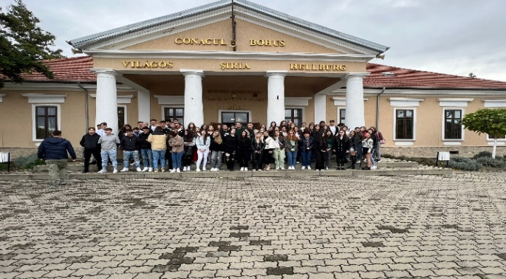


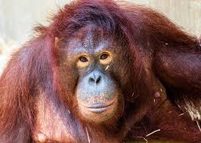

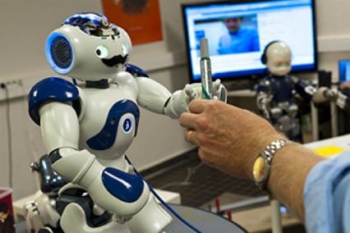
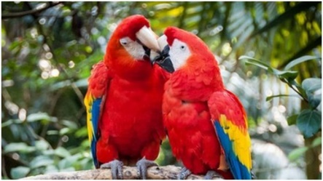
2. Caracterizarea generală a memoriei
Aplicație: În programul Școala altfel, elevii unei școli au vizitat Muzeul memorial Ioan Slavici din Șiria. Ei au aflat multe informații despre anii copilăriei lui Slavici la Șiria, școala și studiile de la Arad, Timișoara, Budapesta și Viena, dar și despre activitatea de scriitor al acestuia.
Care dintre procesele cognitive sunt folosite de elevi pentru înregistrarea informațiilor?
Unde vor folosi informațiile obținute?
La ce sunt necesare informațiile pe care le obținem despre diferite persoane/personalități pe care le cunoaștem direct sau indirect?
Proces psihic intelectual prin care cunoaștem lumea, relațiile omului cu lumea.
Aplicație: Priviți imaginile de mai jos. Prin ce se deosebesc imaginile din dreapta față de cele din stânga? Ce au în comun?
Memoria este o capacitate generală a întregii materii, fie nevie, fie vie.
Link-uri imagini: https://doctorneurolog.md/index.php/med-advace/medical-advice/209-mem; https://ziarulromanesc.de/trucul-care-va-elibereaza-memoria-telefonului/; https://www.twinkl.ro/teaching-wiki/computer; https://pixabay.com/ro/images/search/urangutanul/; https://www.lovingpets.ro/blog/cu-si-despre-papagali-c2.html;

Slide 8
Studiu de caz (amnezie)
Studiu de caz - Clive Wearing, bolnav de encefalită în urma unei infecţii virale„ El a fost afectat într-o asemenea măsură, încât nu-şi putea aminti decât ceea ce s-a întâmplat cu câteva minute înainte şi, în consecinţă, consideră că abia în momentul respectiv şi-a recăpătat conştienţa. El ţine un jurnal în care îşi notează această obsesie: pagini întregi de note în care menţionează data, ora şi faptul că abia a redevenit conştient. (...) Ori de câte ori apare soţia sa, Clive o întâmpină cu bucuria celui care nu a văzut persoana iubită timp de mai multe luni, astfel încât ea nu trebuie decât să părăsească încăperea timp de două, trei minute şi să se reîntoarcă pentru ca bucuria să se repete; este un proces întotdeauna plin de emoţie, care se exprimă întotdeauna în acelaşi mod. Clive trăieşte într-un prezent permanent, fiind incapabil să înregistreze schimbările sau să folosească trecutul pentru anticiparea viitorului, o situaţie pe care el a descris-o odată ca fiind „iadul pe pământ. Este ca şi când ai fi mort în acest timp neneorocit”. Nu se poate bucura de cărţi deoarece nu le poate urmări intriga, nu manifestă nici un interes pentru problemele curente, acestea fiind pentru el lipsite de sens, întrucât nu-şi poate aminti contextul. Dacă iese din casă se pierde imediat. Muzicianul este un adevărat prizonier într-o mică insulă a conştientului înconjurată de marea amneziei.(Alan Baddely, „Memoria umană”)
Studiu de caz
(memorie supranormală)
Un caz de memorie supranormală a fost studiat de psihologul rus A. Luria. Este cazul unui jurnalist care poseda o memorie uluitoare, bazată în mare parte pe imagistică. Redactorul-șef al ziarului la care lucra jurnalistul a observat că oricât de complicate erau instrucțiunile pe care i le dădea înainte de realizarea unui reportaj, el nu lua niciodată notițe. Cu toate acestea, putea repeta, cuvânt cu cuvânt, tot ce i se spusese. În urma unor teste de memorie, s-a constatat că jurnalistul putea stoca o cantitate enormă de informații: șiruri lungi de silabe lipsite de sens, liste de peste 100 de cifre, poezii în limbi pe care nu le cunoștea, formule științifice complicate. Secretul uimitoarei memorii a jurnalistului era, se pare, capacitatea lui imagistică extraordinară. El codifica într-o imagine orice informație pe care trebuia să o memoreze. Alcătuirea unor povestiri cu astfel de imagini și plasarea lor de-a lungul unui traseu familiar, cum ar fi, de exemplu, strada Gorki din Moscova, erau câteva dintre tehnicile utilizate de jurnalist.(Alexandr Luria ”O carte mică despre memorie mare”)
Memoria este o capacitate psihică absolut necesară fără de care viaţa ar fi practic imposibilă.
Aplicație: 1. Pornind de la primul studiu de caz, precizați două consecințe pe care le considerați mai grave în cazul pierderii propriei memorii.
2. În cazul unei memorii supranormale, pot exista efecte negative? Dacă DA, care anume?
3. Ce alte caracteristici esențiale ale memoriei pot fi deduse din cele două studii de caz, având ca reper frazele subliniate.

Slide 9
asigură continuitatea vieții psihice, adică legătura dintre trecut și prezent;
este în interacțiune cu toate procesele, însușirile și capacitățile psihice;
reține și organizează datele oferite de simțuri și le sistematizează cu ajutorul gândiriii, prin eforturi de voință, în funcție de anumite interese;
în cazul amneziei, această interacțiune este dificilă (cazul lui Clive)
în cazul memoriei supranormale, interacțiunea este foarte productivă (cazul jurnalistului)
CARACTERISTICILE MEMORIEI
Memoria umană este mijlocită, ceea ce înseamnă ca pentru a ţine minte mai bine şi pentru a reactualiza mai usor, omul se serveşte de o serie de instrumente care au rol de autentice mijloace de memorare.
Aplicație: Enumerați acele lucruri/instrumente de care vă folosiți ca să țineți minte că mâine trebuie să aduci la școală o copie după buletinul mamei. Ce observați?
Memoria umană este relativ fidelă deoarece nu poate să întipărească, să păstreze şi să actualizeze în amănunt toate informaţiile.
Aplicație: Povestiți în caiet ce vă aduceți aminte despre Concursul de Miss/excursia la care ati participat împreună. Comparați amintirile voastre. Ce observați?
Memoria umană are un caracter inteligibil, deoarece presupune înţelegerea celor memorate şi reactualizate, organizarea materialului memorat după criterii de semnificaţie.
Exerciții:
1. Ascultați cu atenție cuvintele pe care am să le citesc cu voce tare și apoi notați în caiete ceea ce ati memorat.
2. Ascultați cu atenție și apoi scrieți în caiete propoziția pe care am să o citesc (cuprinde aceleași cuvinte ca și la cerința 1)
3. În care dintre cele două situații prezentate mai sus v-ati descurcat mai bine? De ce?

Slide 10
Lista de cuvinte:
elefanţii, călcau, speriaţi, mici, flăcări, apărare, iepuraşii, picioare, cenuşii, lipsiţi, violente, mari

Slide 11
„Elefanţii mari, cenuşii, speriaţi de flăcările violente, călcau în picioare iepuraşii mici lipsiţi de apărare.”

Slide 12
Selectivitatea memoriei umane trebuie pusă în relaţie cu conţinutul mnezic, în sensul că nu se memorează, nu se stochează şi nu se reactualizează absolut totul, ci doar o parte din informaţii.
Aplicație: Redați în caiete o strofă din cântecul preferat. Redați în caiete definiția senzației. Ce observați? Cum explicați?
Memoria este activă deoarece faptele memorate, pǎstrate şi reactualizate suportǎ modificǎri importante.
Ex.: unele dintre informaţiile din alte lecţii vă sunt folositoare ca să înţelegeţi această lecţie. Desigur, cu condiţia să le aveţi în memorie.
Memoria umană este de asemenea situațională deoarece raportează și încadrează materialului informaţional în anumite coordonate spațiale și temporale.
Ex.: Redați toate detaliile cu privire la un eveniment /o faptă din viața voastră, pentru care părinții v-au pedepsit. Ce observați?
Exercițiu de fixare-Jocul Milionarii: Identificați corect caracteristicile memoriei pe baza enunțurilor date: https://learningapps.org/display?v=px6vkwnsc24
https://learningapps.org/view36838993

Slide 13
Rolul memoriei umane :
asigură continuitatea, consistența, stabilitatea și finalitatea vieții psihice a individului;
sudează elementele anterioare de cele ce vor urma și dă posibilitatea reactualizării datelor anterioare și examinării critice a acestora pentru a împinge cunoașterea mai departe;
stă la baza inteligenței și creativității;
este implicată în cunoaștere și învățare, înțelegere și rezolvarea de probleme, inteligență și creativitate
Lange: ”Viața psihică a omului fără memorie este doar un ghem de impresii senzitive, adică un prezent fără trecut, dar și fără viitor”
are valoare adaptativă, realizând echilibrarea organismului cu mediul
Secenov: ”memoria este o condiție fundamentală a vieții psihice”, ”piatra unghiulară a vieții psihice”
Verificarea cunoștințelor
Folosind aplicația LearningApps, rezolvă repede și bine Quizul ce cuprinde itemi cu alegere multiplă:
https://learningapps.org/display?v=p9k3bwcx524
https://learningapps.org/view38221039
Temă:Identificați între personalitățile celebre din diferite domenii cazuri de memorie excepțională/cazuri de privări de memorie.

Slide 14
MEMORIA. Delimitări conceptuale. Caracterizarea generală a memoriei. -schița lecției-
1. Delimitări conceptuale
Metafore folosite pentru memorie:
metafora bibliotecii
informațiile care sosesc trebuind să fie convenabil stocate, bine protejate de efectele timpului și ușor accesibile (Alan Baddeley )
memoria este identificată cu o carte aflată în bibliotecă, ușurând astfel activitatea gândirii mai bine decât o bibliotecă imensă (A.Binet)
”tablă de ceară” pe care se înscriu, conservându-se sau întunecându-se, ca urmare a trecerii timpului, urmele senzațiilor (Platon);
”teatru” în care imaginile intră, relaționează și ies tot așa cum actorii intră, relaționează și ies în/din scenă (Giulio Camillo);
2. Caracterizarea generală a memoriei
proces psihic intelectual prin care cunoaștem lumea, relațiile omului cu lumea
este o capacitate generală a întregii materii,
este o capacitate psihică absolut necesară fără de care viaţa ar fi practic imposibilă
asigură continuitatea vieții psihice, adică legătura dintre trecut și prezent
este în interacțiune cu toate procesele, însușirile și capacitățile psihice
Def. Memoria este procesul psihic intelectual de întipărire, stocare și reactualizare a informațiilor.
Caracteristicile memoriei:
mijlocită
relativ fidelă
are un caracter inteligibil
selectivă
situațională
Rolul memoriei umane:
asigură continuitatea, consistența, stabilitatea și finalitatea vieții psihice a individului;
sudează elementele vechi de cele noi
stă la baza inteligenței și creativității;
este implicată în cunoaștere și învățare, înțelegere și rezolvarea de probleme, inteligență și creativitate
are valoare adaptativă, realizând echilibrarea organismului cu mediul

Slide 15
